Slide 1
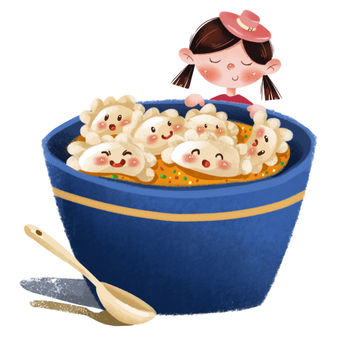
20XX
幼儿园立冬活动策划
设计意图/活动概述/活动内容/活动安排
立冬，是二十四节气中的第十九个节气，斗柄指向西北方位，太阳黄经达225°，于每年公历11月7-8日之间交节。

Slide 2
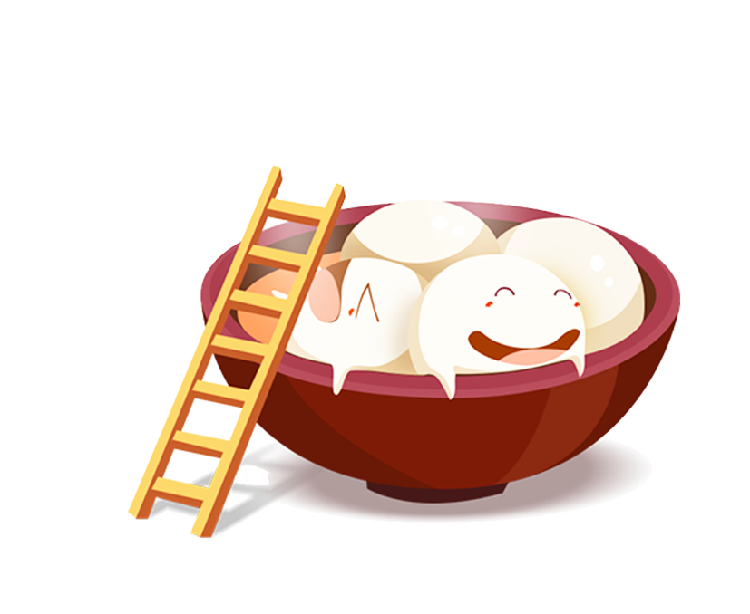
目录
设计意图
活动概述
活动内容
活动安排

Slide 3
设计意图
01
第一部分
2021年幼儿园立冬活动策划方案

Slide 4
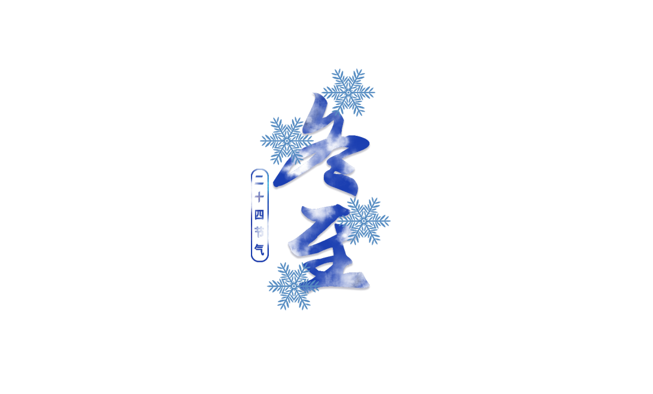
立冬是二十四节气中的第十九个
立冬不仅是收获祭祀与丰年宴会隆重举行的时间，也是寒风乍起的季节
有“十月朔”、“秦岁首”、“寒衣节”、“丰收节”等习俗活动。
此时，在北方，正是“水结冰，地始冻”的孟冬之月，在南方却是小阳春的天气。

Slide 5
“立冬”节气在每年的11月7日或8日，是24节气的第19个节气。
我国古时民间习惯以立冬为冬季的开始。《月令七十二候集解》说：“立，建始也”，又说：“冬，终也，万物收藏也。”意思是说秋季作物全部收晒完毕，收藏入库，动物也已藏起来准备冬眠。
看来，立冬不仅仅代表着冬天的来临。完整地说，立冬是表示冬季开始，万物收藏，归避寒冷的意思。

Slide 6
了解立冬
感受立冬丰富的文化内涵
立冬是我们中华民族的传统节气，为了让幼儿更好地了解立冬，感受立冬丰富的文化内涵，幼儿园可设计并组织有立冬的主题教育活动。

Slide 7
活动概述
02
第一部分
2021年幼儿园立冬活动策划方案

Slide 8
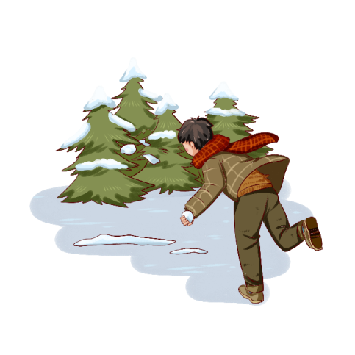
活动目标
1.通过多种活动，让幼儿知道每年的11月7日或8日是立冬，并能通过活动简单了解立冬的来历，知道立冬是24节气之一。
2.了解立冬各地不同的习俗，如：北方吃饺子、南方吃赤豆糯米饭、哈尔冰冬泳协会的健儿横渡松花江等。
活动目标
活动时间
亲子活动、班级集体活动
2021年12月23日
节日PPT模板 http:// www.PPT818.com/jieri/

Slide 9
活动内容
03
第一部分
2021年幼儿园立冬活动策划方案

Slide 10
根据园所情况，各班可开展以下活动：
综合活动：立冬我知道（小、中、大班）
社会活动：立冬习俗知多少（小、中、大班）
语言活动：儿歌：《立冬啦》（小班）
艺术活动：五彩饺子（泥工）（中、大班）

Slide 11
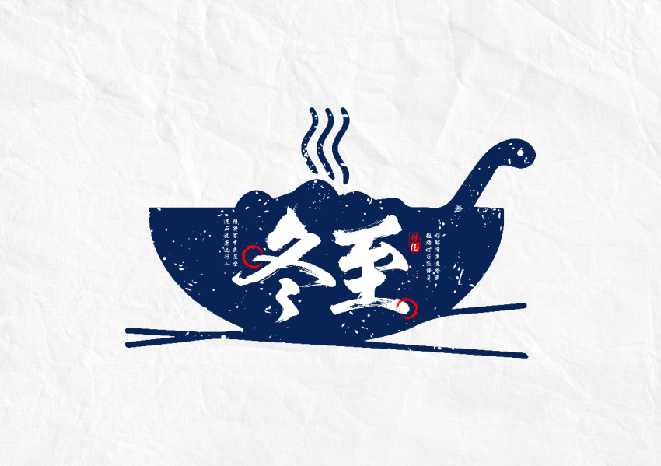
活动目标：
1.通过活动让幼儿了解立冬的时间及由来
2.初步了解立冬的节气特点
综合活动-立冬我知道
活动过程：
1.说一说我知道的立冬是什么？
2.请你用多种方式将你知道的立冬表现出来，（引导幼儿用多种方式表达自己对立冬的理解）
3.听故事了解立冬节气的由来
4.通过故事掌握立冬的节气特点

Slide 12
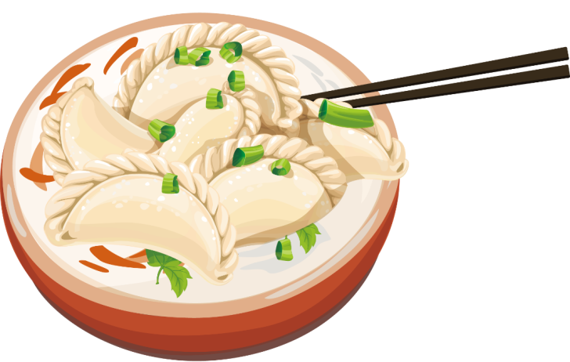
活动目标：
1.初步了解不同地区的立冬习俗
2.通过活动感受传统法节日给人们带来的乐趣
社会活动-立冬习俗知多少
活动过程：
1.谈话导入，说一说你知道的立冬习俗
2.教师出示图片，幼儿观察，说一说你都看到了些什么，图片上的人们都在做什么？
3.教师讲解图片上的立冬习俗
4.感受不同地区立冬的习俗，体验传统节日的快乐

Slide 13
活动过程：
1.教师播放儿歌录音，请幼儿欣赏
2.说一说你都听到了什么？
3.学习儿歌
4.知道冬天来了，需要保暖啦！
语言活动：儿歌：立冬啦
活动目标：
1.学习并乐意朗诵儿歌，理解儿歌内容
2.学会用轻松舒缓的语调朗诵儿歌

Slide 14
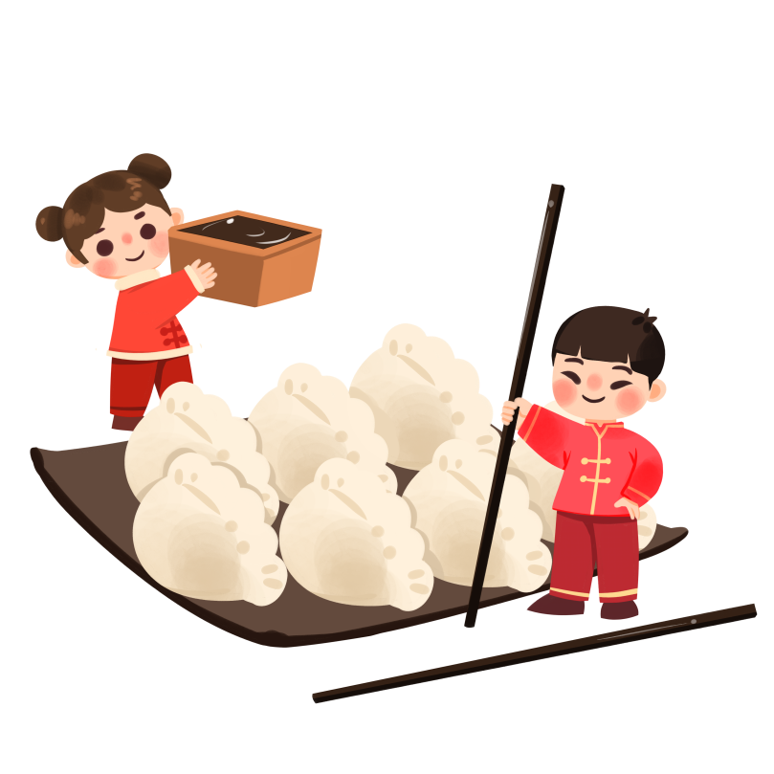
儿歌：《冬至到》
冬至到，冬至到；南馄饨，北方饺；
暧暧和和吃一碗，保你耳朵冻不掉。
冬至到，冬至到，敬祖宗，把墓扫；
会亲访友拜老师；平安幸福乐陶陶。
冬至到，冬至到，这一夜，最长了；
甜甜蜜蜜睡一觉；明天太阳会更好。

Slide 15
艺术活动：五彩饺子
活动目标：
1.引导幼儿学习用团圆、压扁和捏等方法做饺子。
2.通过活动，提高幼儿的动手能力和手眼协调能力。
3.愿意与同伴分享饺子，体验做泥工的乐趣。
活动准备：
各种超轻粘土、教师示范作品、ppt
活动过程：
1.故事导入，激发幼儿制作饺子的兴趣
2.播放各种饺子图片，请幼儿观察
3.教师示范做饺子的方法，重点引导幼儿学习团圆、压扁、捏等方法
4.幼儿动手操作，教师巡回指导
5.作品展示，幼儿互评

Slide 16
活动安排
04
第一部分
2021年幼儿园立冬活动策划方案

Slide 17
1、生活老师和指定家委会专人：集中包好的饺子送进厨房并负责把煮好的饺子送回班里
2、班主任和配班教师协同家委会：组织孩子开展儿歌、唱歌、故事等活动(班主任设计好)(等待饺子煮熟)
3、家委会指定专人：负责维持家长秩序 六、吃饺子阶段：(30分钟)
4、生活老师和指定家委会专人：负责把煮熟的饺子分发到小朋友的餐盘中，请小朋友们品尝自己包的饺子。
5、邀请家长品尝----家委会指定专人负责分发和维持秩序

Slide 18
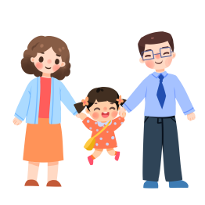
活动结束
1、家长品尝完毕家委会指定专人：负责组织家长回到班级门口填写表格、顺序离开幼儿园。
2、班级整理、餐后散步、午休---活动结束。
3、活动总结、找补不足。

Slide 19
20XX
幼儿园立冬活动策划
设计意图/活动概述/活动内容/活动安排
立冬，是二十四节气中的第十九个节气，斗柄指向西北方位，太阳黄经达225°，于每年公历11月7-8日之间交节。

